Slide 1

DepthMaster
Taming Diffusion Models for Monocular Depth Estimation
Ziyang Song

Slide 2
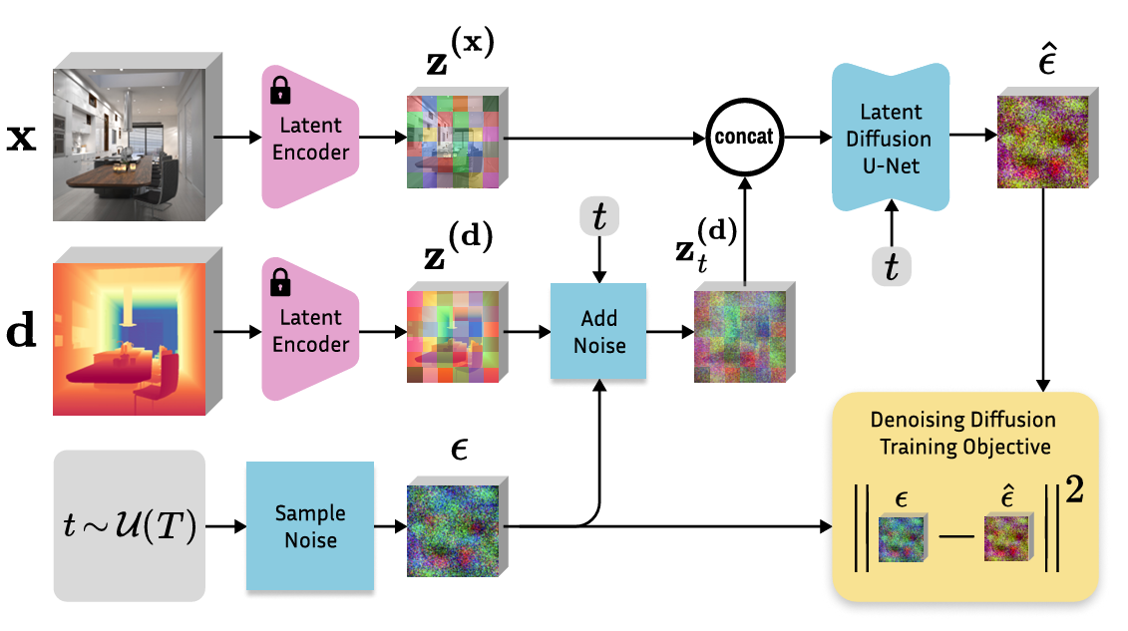
Overview of the Marigold fine-tuning protocol

Slide 3
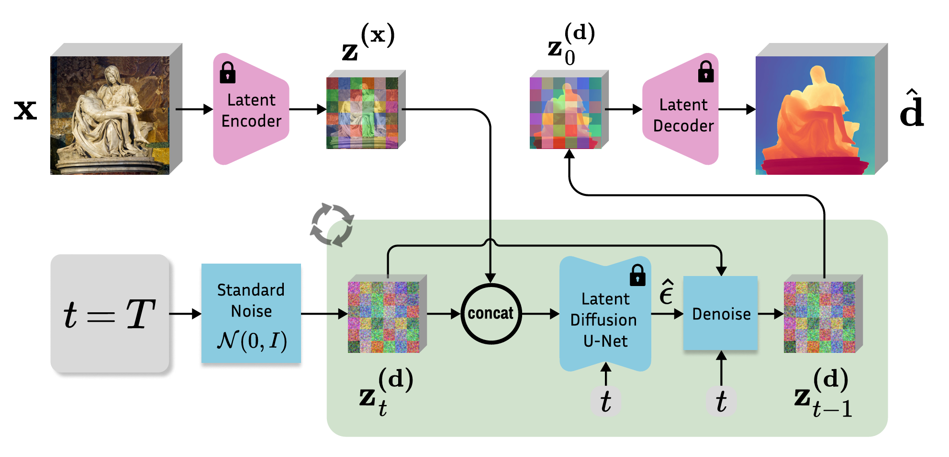
Overview of the Marigold inference scheme

Slide 4
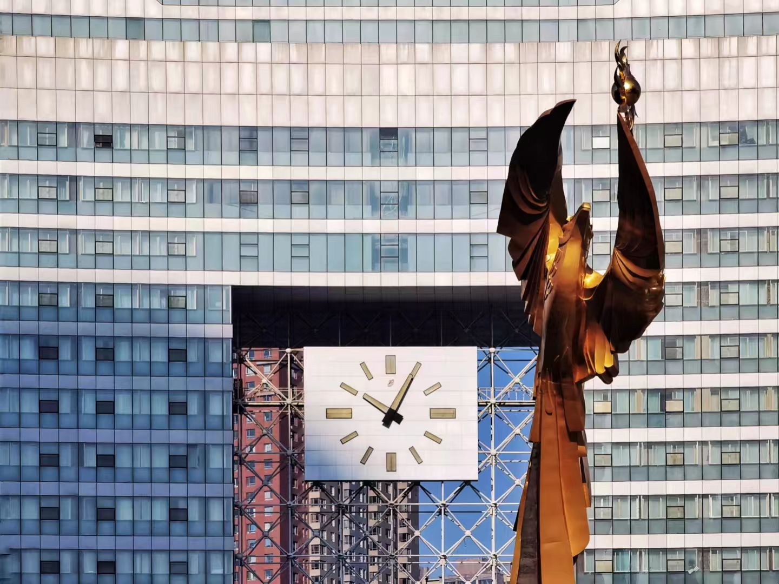
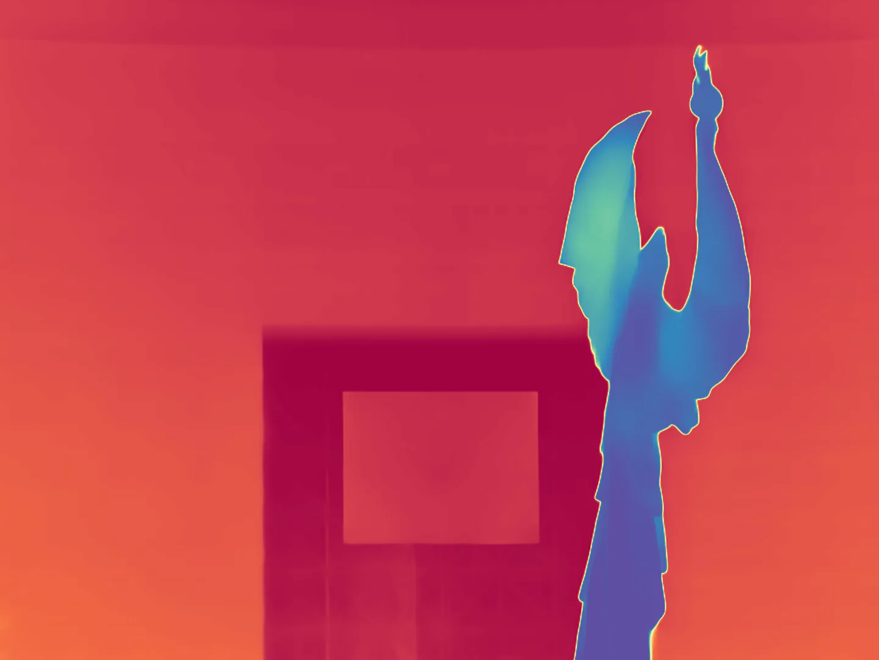

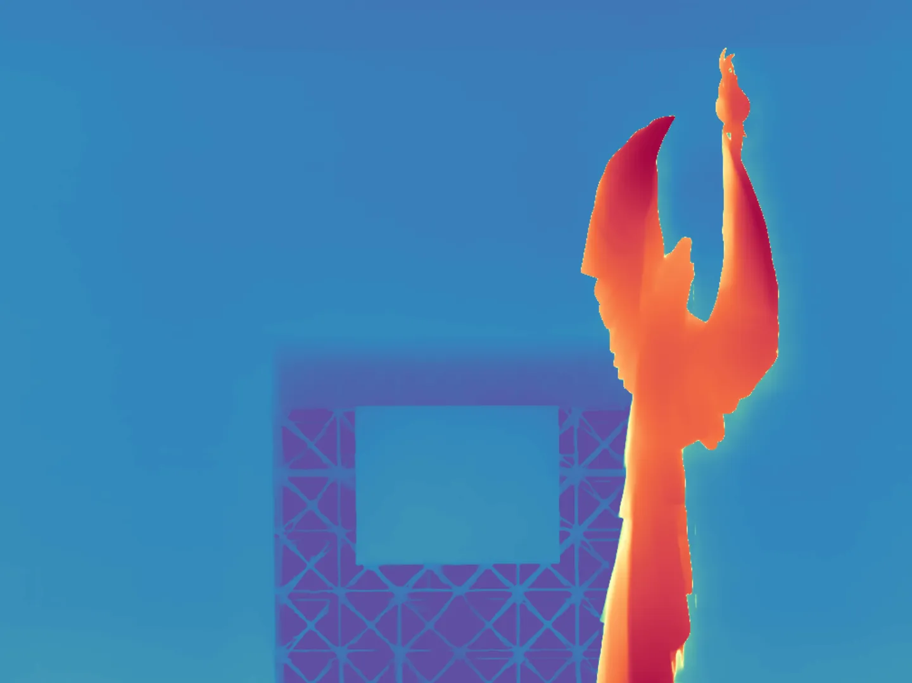
Compare with Traditional method
一、建模能力上的优势
生成建模能力强：扩散模型是一种概率生成模型，擅长从复杂分布中建模和生成高质量的输出. 这种特性在深度估计中表现为：
可以学习复杂的深度分布（如多峰、遮挡、边界锐利变化等场景）；
能够以更自然、细腻的方式恢复深度图，细节还原能力强.
对不确定性建模更好：传统深度估计方法往往只能输出一个确定的深度图，而扩散模型天然可以输出多种可能结果（通过多次采样），具备不确定性表达能力
逐步反向预测机制更稳定：扩散模型通过逐步去噪生成深度图，每一步引导预测更接近真实值，从而更稳定地获得高质量深度估计，尤其在精细结构和边缘表现上优于常规网络.

Slide 5
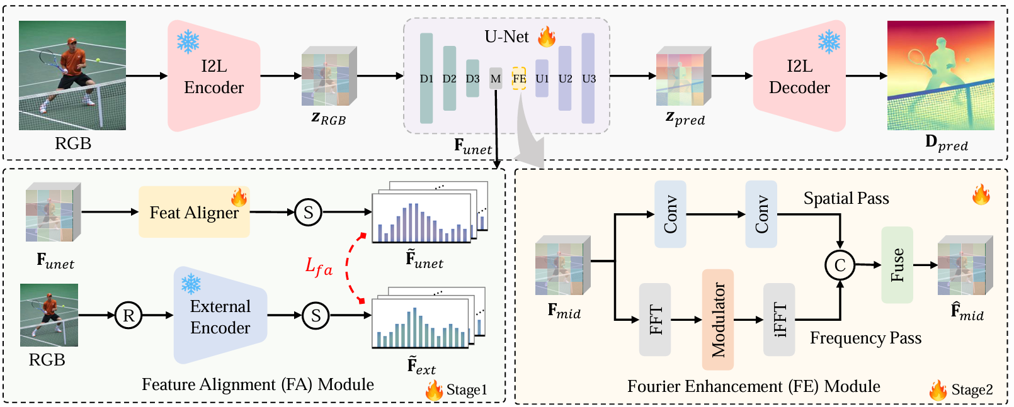

Slide 6
Feature Alignment Module
StableDiffusionv2由两个组件组成：I2L编码器-解码器和去噪U-Net. I2L编码器-解码器负责特征压缩，旨在减少推理时间和训练成本. 经过图像重建训练，它主要捕捉低级特征.
U-Net负责从噪声图像中恢复图像，使其能够利用场景感知和推理能力. 然而，由于U-Net是通过重建任务进行训练的，它倾向于过分强调细微的颜色细节，导致产生“伪纹理”，而不是捕捉真实结构.
受到REPA的启发，本论文引入了语义正则化，以增强U-Net的场景表示能力，并防止对表面颜色信息的过拟合.

Slide 7
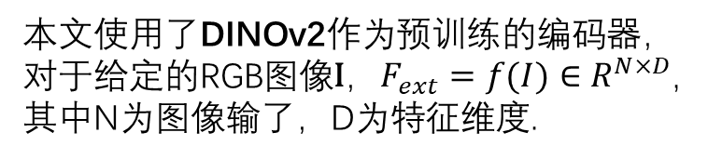
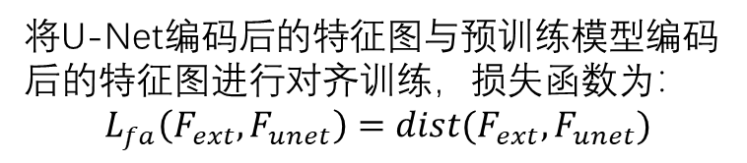
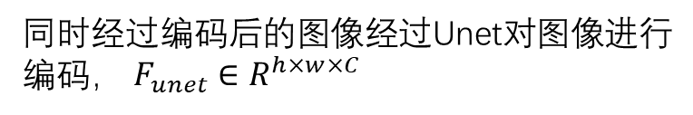
Feature Alignment Module
本文使用了DINOv2作为预训练的编码器，对于给定的RGB图像I，$F_{ext}=f(I)∈R^{N×D}$,
其中N为图像输了，D为特征维度.
同时经过编码后的图像经过Unet对图像进行编码， $F_{unet}∈R^{h×w×C}$
将U-Net编码后的特征图与预训练模型编码后的特征图进行对齐训练，损失函数为：
$$L_{fa}\left(F_{ext},F_{unet}\right)=dist(F_{ext},F_{unet})$$
通过特征对齐，U-Net 学习到更具语义意义的表示，提高了其泛化能力，同时避免了对低级细节的过拟合.
DINOv2 是一种基于 Vision Transformer（ViT）的自监督视觉编码器，通过知识蒸馏的方式训练，能够提取通用、可迁移的图像特征，用于图像分类、分割、深度估计等多种视觉任务.

Slide 8
Fourier Enhancement Module
单步推理有效地加快了深度图的计算过程，通过避免多步迭代和多次运行积分. 然而，扩散模型输出的细粒度特性通常源于迭代精炼过程. 因此，单目推理的模型往往会使得预测的结果较为模糊
由此，本文提出了傅里叶增强模块来将细节高清化.
受到DiffusionEdge的启发，该模块在频域中运行，以模拟迭代精细化过程对不同频带的关注.

Slide 9
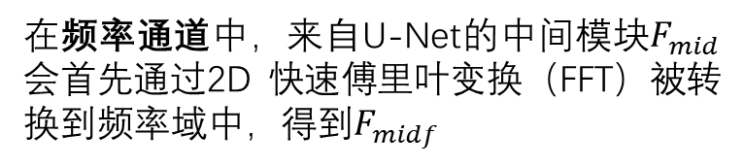
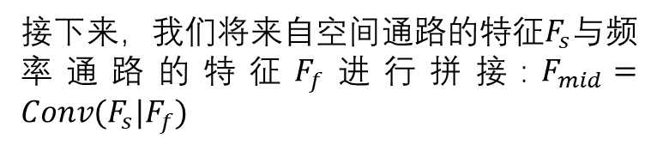
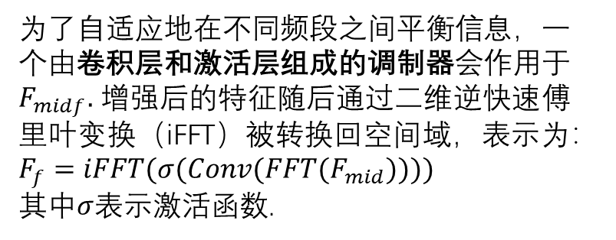
Fourier Enhancement Module
具体来说，傅里叶增强模块由两个组件组成：一个用于一般结构捕捉的空间通道和一个用于细节增强的频率通道.
在频率通道中，来自U-Net的中间模块$F_{mid}会$首先通过2D 快速傅里叶变换（FFT）被转换到频率域中，得到$F_{midf}$
为了自适应地在不同频段之间平衡信息，一个由卷积层和激活层组成的调制器会作用于$F_{midf}.$增强后的特征随后通过二维逆快速傅里叶变换（iFFT）被转换回空间域，表示为：$F_{f}=iFFT(σ(Conv(FFT(F_{mid}))))$
其中$σ$表示激活函数.
接下来，我们将来自空间通路的特征$F_{s}$与频率通路的特征$F_{f}$进行拼接:$F_{mid}=Conv(F_{s}|F_{f})$

Slide 11
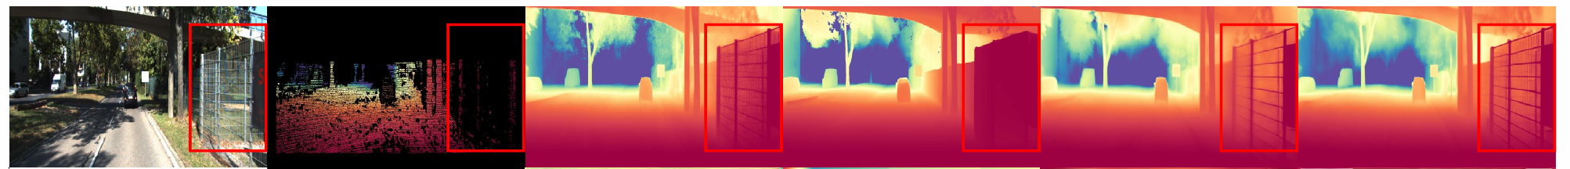
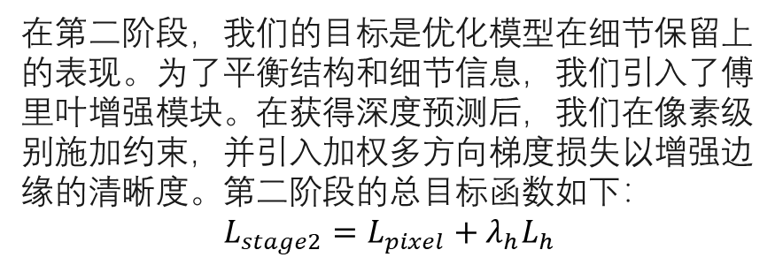
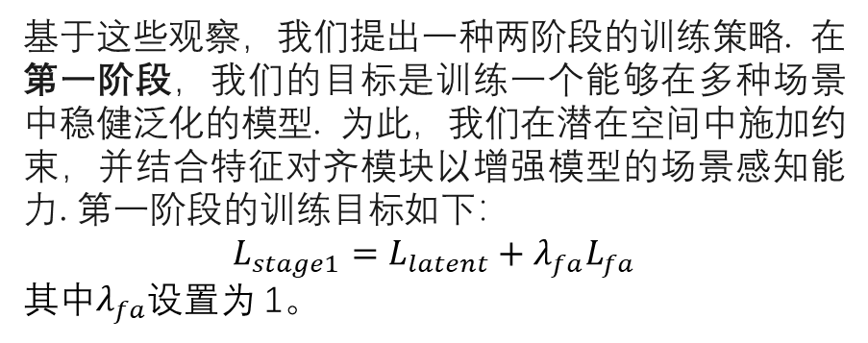
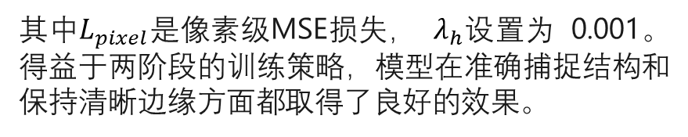
Two-stage Training Curriculum
由于I2L编码解码器的深度重建准确性足够高，我们专注于微调U-Net. 实验表明，潜在空间监督有助于模型更好地捕捉整体场景结构，而像素级监督虽然改善了细粒度细节，但却引入了全局结构的扭曲.
在第二阶段，我们的目标是优化模型在细节保留上的表现。为了平衡结构和细节信息，我们引入了傅里叶增强模块。在获得深度预测后，我们在像素级别施加约束，并引入加权多方向梯度损失以增强边缘的清晰度。第二阶段的总目标函数如下：
$$L_{stage2}=L_{pixel}+λ_{h}L_{h}$$
基于这些观察，我们提出一种两阶段的训练策略. 在第一阶段，我们的目标是训练一个能够在多种场景中稳健泛化的模型. 为此，我们在潜在空间中施加约束，并结合特征对齐模块以增强模型的场景感知能力. 第一阶段的训练目标如下：
$$L_{stage1}=L_{latent}+λ_{fa}L_{fa}$$
其中$λ_{fa}$设置为 1。
其中$L_{pixel}$是像素级MSE损失， $λ_{h}$设置为 0.001。得益于两阶段的训练策略，模型在准确捕捉结构和保持清晰边缘方面都取得了良好的效果。
RGB
GT
Marigold
DAv2
Lotus
Ours

Slide 12

The end
Reference:
Ho J, Jain A, Abbeel P. Denoising diffusion probabilistic models. NeuraIPS, 2020.
Gupta Y C, Panwar S, Banyal N, et al. Marigold[M]//Floriculture and Ornamental Plants. Singapore: Springer Nature Singapore, 2022: 1-23.
Peebles W, Xie S. Scalable diffusion models with transformers[C]//Proceedings of the IEEE/CVF international conference on computer vision. 2023: 4195-4205.
Rombach R, Blattmann A, Lorenz D, et al. High-resolution image synthesis with latent diffusion models[C]//Proceedings of the IEEE/CVF conference on computer vision and pattern recognition. 2022: 10684-10695.
Acknowledge:
The code is based on Marigold.
Contact:
E-mail: Haruko386@outlook.com
Github: github.com/Haruko386

Slide 13
